Slide 1
20-30代 働く独身女性向けWEBメディア
自分らしい人生の扉をひらこう
のご紹介
2020.10-12
Copyright© 2018 Nikkei Business Publications,Inc. All rights reserved.

Slide 2
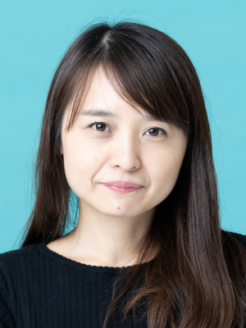
自分らしい人生の扉をひらこう
自分の手で扉をあけて、
人生を一歩前に。
私の「好き」のドアをあけよう。
がんばるあなたの姿は、
誰かのロールモデルに。
日経doorsは
自分らしい人生を選ぶひとのための
仕事と好きを応援するメディアです。
日経doors編集長
飯泉 梓（いいずみ あずさ）

Slide 3
２０１９年２月創刊から拡大中！
doors世代350万人の中から、上昇志向の高い100万人を読者ターゲットに、
2022年には15万人の会員を目指します！
登録会員約2万9千人 月間197万PV /92万UB（2020年8月実績）
日経doors
登録読者
15万人*
前向き・上昇志向
読者ターゲット100万人
doors世代 350万人
総務省統計局 労働力調査 平成28年度版をもとに推計
*登録読者数はサイトリリースから3年後の予測

Slide 4
日経doors読者のペルソナ
ライフステージごとに積極的に自己投資
20歳
就活
就職
25歳
自分磨き
転職
婚活
30歳
結婚
妊活
35歳
昇進
生活用品
×若いうちは安ければOK 〇自分にとって価値あるものを
スキルアップ・学び
×会社の中で自然に身につける 〇自ら動いてスキルアップ
ファッション
コスメ
英会話
ビジネススクール
資格試験
デジタルガジェット
家具・家電
ワークライフバランス若年化
女性起業家増加
パラレルキャリア
投資・マネープラン
×まだ早い？自分には難しい？ 〇早いうちから賢く準備
結婚・妊娠
×キャリアのためには晩婚晩産 〇キャリアとの両立は当然
株
NISA
FX
仮想通貨
ブライダル
保険
マンション・住宅ローン
100年人生
ロールモデル増加

Slide 5
日経doors読者のペルソナ
多様な選択肢の中で賢く、自分らしく、欲張りに
全部賢い選択をしたい“しっかりちゃっかり”派
20～30代で独身のワーキングウーマン。
仕事はキャリア志向で、やりたいことを追求したい。
キャリアアップのために転職も積極的に視野に。
成長意欲があり、仕事・学び・遊びすべてに前向き。
結婚・出産後も当然共働きをする予定。
年収400万～800万円
キャリア志向・共働き希望
自分らしさ重視
ロールモデルを参考に賢い選択。成長意欲の高い若手女性

Slide 6
日経doors読者プロフィール
男女比
年代
世帯年収
未婚既婚
子の有無

Slide 7
広告メニュー

Slide 8
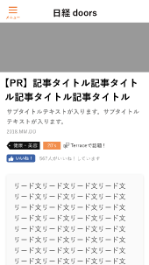
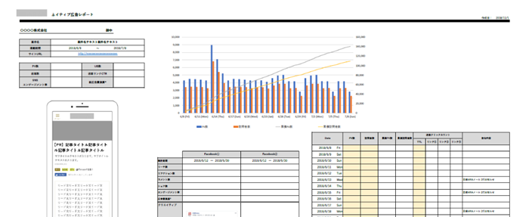
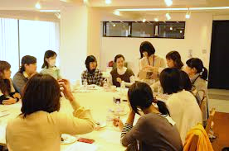
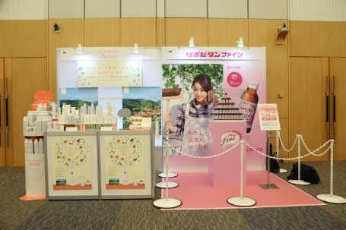
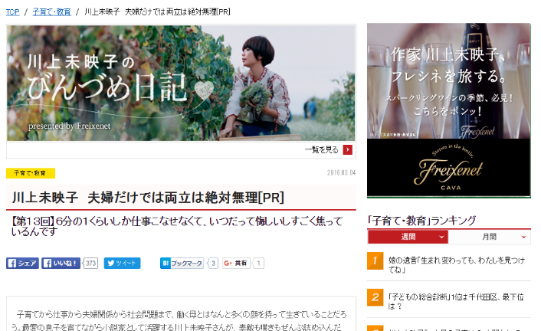
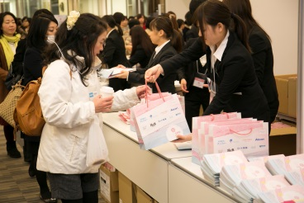
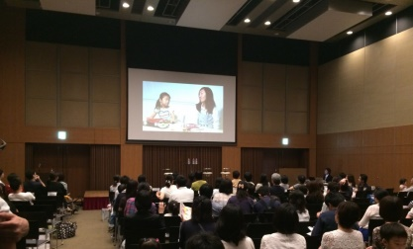
ネイティブタイアップ：日経doorsスタイルでコンテンツを読者に訴求！
日経doorsの通常記事と同じトーン＆マナーでコンテンツを展開。 親近感と信頼性をもってユーザーに記事を訴求します。
積極的な外部流入
充実のレポート
標準レポート項目
PV／UU／滞在時間
広告誘導枠／サイト内クリック数
AD
オプションでタイアップページ閲覧者の属性レポートも可能（性別、年代、年収、地域、etc…）
多彩な展開
モニター・
サンプリング
セミナー
座談会
展示会
著名人起用

Slide 9
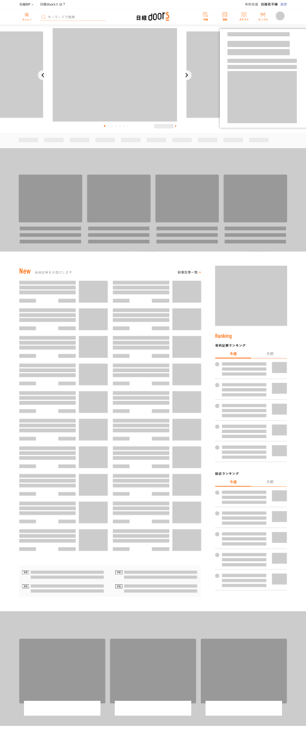
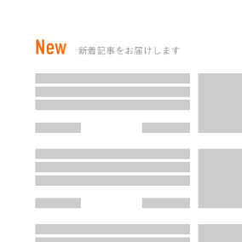
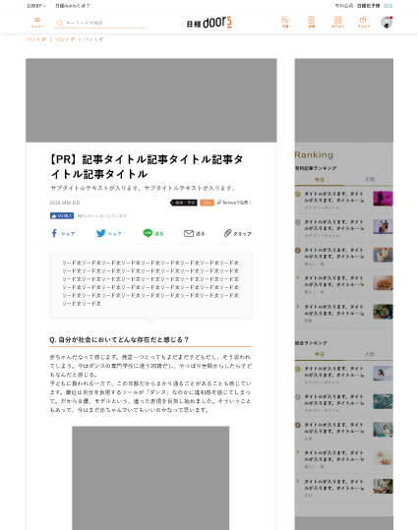
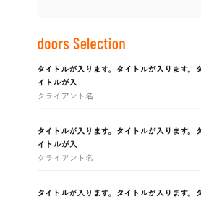
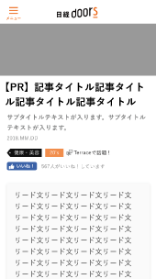
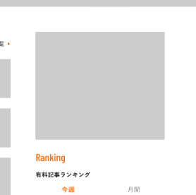
ネイティブタイアップ：誘導枠詳細
編集記事同様、サイトの新着記事（①）や公式SNS（⑦⑧）からも誘導があるのが特徴です。
【ネイティブ広告記事ページ】
①
⑥
②
⑦
⑧
③～⑤
想定PV：3,000～5,000
広告誘導期間：1ヵ月間
平日任意の日程で公開可能
記事のアーカイブ有り（無料）
誘導枠 | デバイス | 掲載箇所 | 掲載期間・回数等 | 広告入稿サイズ
①新着記事 | PC/SP | TOPページ及び各種新着フィード | 記事配信ごとに1回 | ―
②doors Selection | PC/SP | 一部ページを除く全ページ | スポンサード期間中ローテーション表示 | 【画像】左右240×天地180ピクセル（50KB以内）※文字要素の記載不可 【テキスト】全半角問わず28文字以内（改行指定不可） 【広告主名】
③レクタングル | PC/SP | 一部ページを除く全ページ | スポンサード期間中ローテーション表示 | 左右300×天地250ピクセル（150KB以内）
④インフィード | PC/SP | 一部ページを除く全ページ | スポンサード期間中ローテーション表示 | ②と同様
⑤テキストアド | PC/SP | 一部ページを除く全ページ | スポンサード期間中ローテーション表示 | 全半角問わず30文字以内
⑥メールマガジン(HTML) | ― | メールマガジン内インフィード | スポンサード期間中4回 | ②と同様
⑦Facebook投稿 | ― | 日経doors Facebookページ | 記事配信ごとに1回 | ―
⑧Twitter投稿 | ― | 日経doors Twitterアカウントフィード | 記事配信ごとに1回 | ―
①⑦⑧のメニューは広告誘導では無いため、広告レポートには掲載されません

Slide 10
ネイティブタイアップ：スペシャルプラン「年間パートナー」
連載コンテンツや広告・イベントを通じて、 日経doors読者と継続的にコミュニケーションをとっていただくプログラム。
長期的なコミュニケーションによるブランディングや、 モニターやアンケートなどを活用したサービス開発、 「ダイバーシティ推進企業」としてのCSR訴求、 自社のdoors層に向けたサービスプランなど、
目的に合わせたカスタマイズが可能です。
展開例
調査結果を
生かした
ネイティブ広告で
興味喚起
商品への
フィードバック
セミナーを通じて
商品理解促進
0次分析としてのブランド調査
座談会で顧客要望
の吸い上げ

Slide 11
ネイティブタイアップ：料金表
■ネイティブ広告
＜費用＞
1回： 2,000,000円（掲載費： 1,500,000円/1回 制作費： 500,000円/1回）
3回： 4,500,000円（掲載費： 3,500,000円/3回 制作費：1,000,000円/3回）
6回： 8,500,000円（掲載費： 6,500,000円/6回 制作費：2,000,000円/6回）
※制作費には取材・執筆・撮影費が含まれます。著名人起用、遠方取材の場合は別途お見積りとなります。
◆雑誌タイアップ流用料金：1,300,000円（掲載費：1,000,000円＋制作費：300,000円）
■企業HPへの2次利用（テキスト・写真・作図データ納品）利用期間1年間
＜費用＞制作費の50％～ ※著名人出演の場合は別途お見積りとなります。
■ブースト（追加誘導）
オプションでタイアップへの追加誘導の実施も可能です。詳細はお問い合わせください。
■座談会費用※人数はご相談
・メールマガジンでの募集告知
・参加者管理
・会場はBP社会議室を想定 ※会場によっては別途お見積りとなります。
＜費用＞例：3~5組:800,000円～（参加人数により変動致します）
■アンケート／調査
アンケート項目数、回答数、報告書作成の有無により変動致します。
＜費用＞例：15問程度:400,000円～
※税抜価格表記

Slide 12
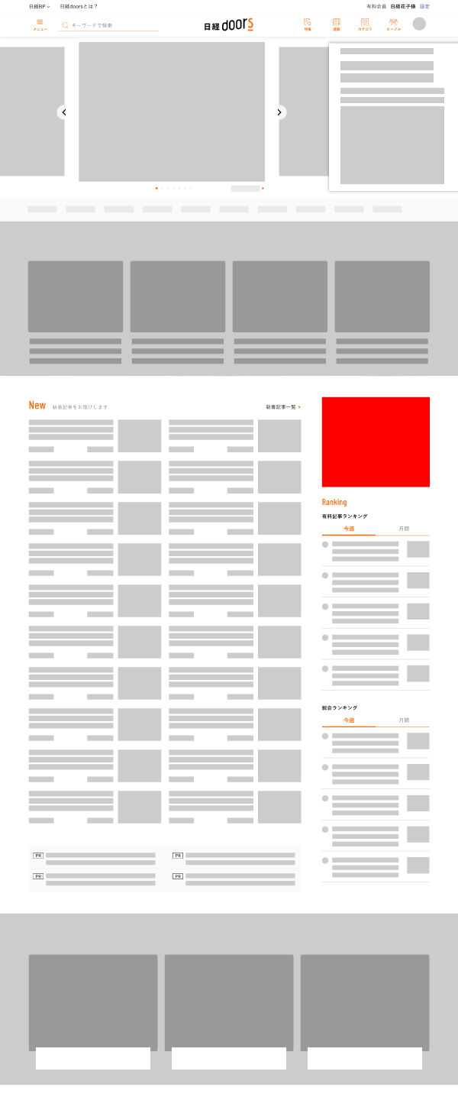
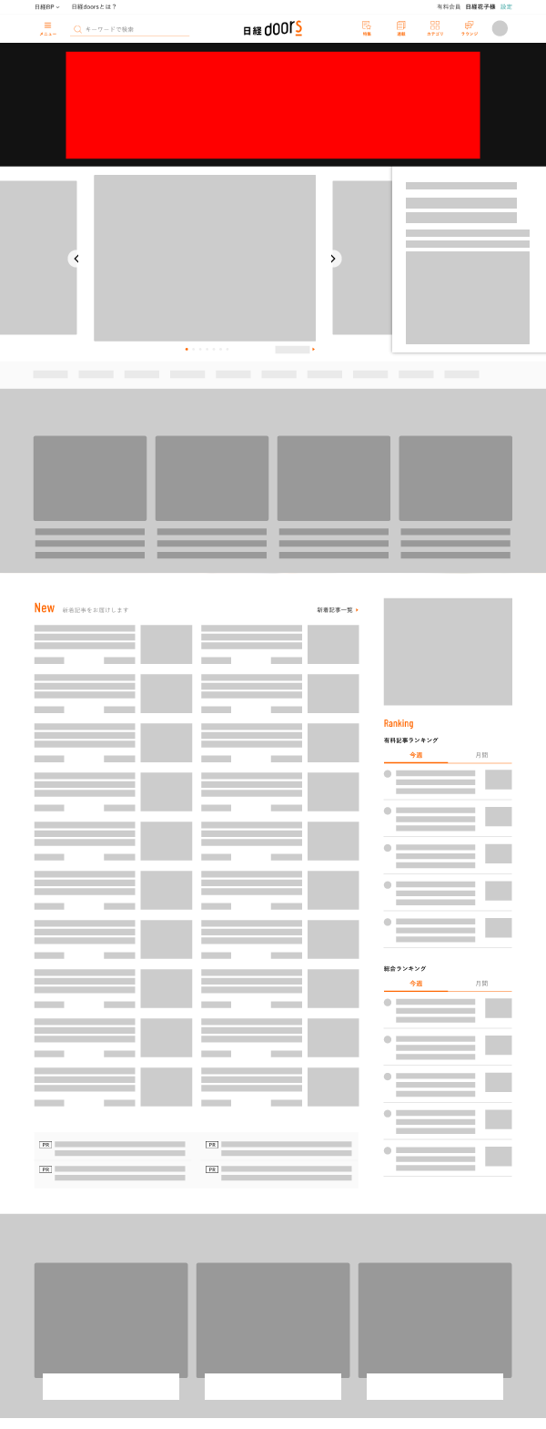
ディスプレイ広告
日経ARIA・DUAL・doors統一メニューで連帯感を強化！
ＰＣ・ＳＰ共通メニューにより、あらゆるシーンでのリーチをお約束します。
▽インフィード（ＰＣ・ＳＰ）
▽レクタングル（ＰＣ・ＳＰ）
▽スマートフォン動画
▽ビルボード（ＰＣ）
△テキストアド（ＰＣ・ＳＰ）

Slide 13
ディスプレイ広告：メニュー一覧
メニュー名 | 掲載面 | 表示形式 | 掲載期間 | imps 単価 | 備考 | 想定CTR(％)
ビルボード | PC全ページ *一部ページを除く | ローテーション | 任意 | ¥6.0 / imp | imp保証 | 0.10
レクタングル | PC・SP全ページ *一部ページを除く | ローテーション | 任意 | ¥1.0 / imp | imp保証 | 0.04
インフィード | PC・SP全ページ *一部ページを除く | ローテーション | 任意 | \0.8 / imp | imp保証 | 0.05
スマホ・ヘッダーパネル | SP全ページ *一部ページを除く | ローテーション | 任意 | \2.0 / imp | imp保証 | 0.05
スマホ・ヘッダー動画 | SP全ページ *一部ページを除く | ローテーション | 任意 | \5.0 / imp | imp保証 | 2.00
プレミアムテキスト | PC・SP全ページ *一部ページを除く | ローテーション | 任意 | \0.8 / imp | imp保証 | 0.02
テキストアド | PC・SP全ページ *一部ページを除く | ローテーション | 任意 | \0.5 / imp | imp保証 | 0.01
Run of x woman （レクタングル） | PC・SP全ページ *一部ページを除く | ローテーション | 任意 | \0.6 / imp | imp保証 | 0.04
料金には別途消費税がかかります。
最低出稿金額30万円
料金、枠数、仕様等は、予告なく変更する場合がございます。
申込み、入稿については別途資料でご確認ください。

Slide 14
ディスプレイ広告：ビルボード
サイトのファーストビューに表示される、ワイドサイズでインパクトのあるバナー
メッセージ性の高いブランディング、認知率向上を目的とするキャンペーンにご活用ください
メニュー名 | ビルボード
掲載媒体 | 日経doors
掲載面 | PC全ページ *一部ページを除く
表示形式 | ローテーション
原稿規定 | 970ｘ250／gif、jpg 、png （150KB以内） 動画：MP4（4MB以内）
掲載期間 | 任意
掲載開始日 | 任意の営業日
保証形態 | インプレッション保証
料金（グロス） | ￥6.0／imp（動画の場合も単価は同じ）
入稿〆切 | 5営業日前（動画の場合、10営業日前まで）
備考 | 料金には別途消費税がかかります。 料金、枠数、仕様等は、予告なく変更する場合がございます。 申込み、入稿については別途資料でご確認ください。

Slide 15
ディスプレイ広告：レクタングル
ＰＣおよびスマートフォン、それぞれ上下に２枠ずつ配置。
共通のクリエイティブを枠位置やデバイスに関わらず配信いたします
メニュー名 | レクタングル
掲載媒体 | 日経doors
掲載面 | PC・SP全ページ *一部ページを除く
表示形式 | ローテーション
原稿規定 | 300ｘ250／gif、jpg 、png （150KB以内）
掲載期間 | 任意
掲載開始日 | 任意の営業日
保証形態 | インプレッション保証
料金（グロス） | ￥1.0／imp
入稿〆切 | 5営業日前
備考 | 料金には別途消費税がかかります。 料金、枠数、仕様等は、予告なく変更する場合がございます。 申込み、入稿については別途資料でご確認ください。

Slide 16
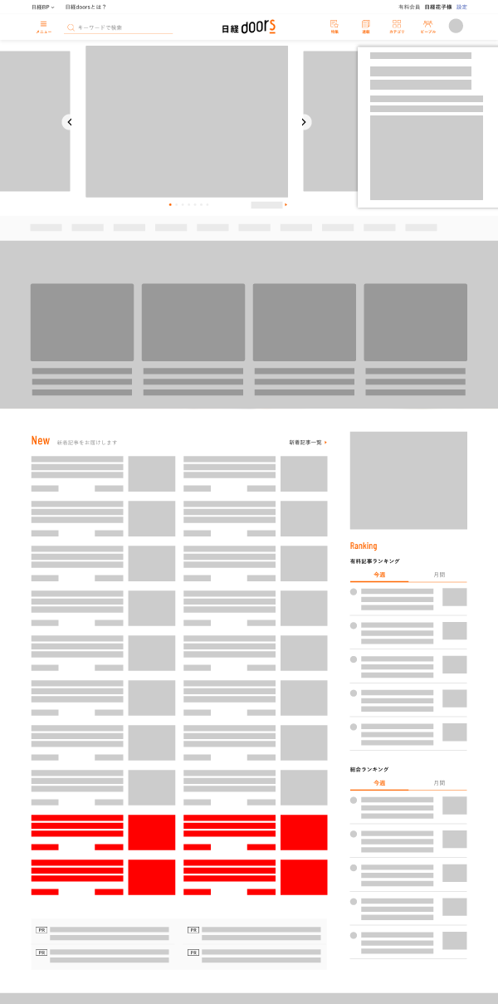
ディスプレイ広告：インフィード
日経doorsの記事見出しと同じフォーマットでメッセージを掲載
ユーザー体験を損なわずに自然な形でのリーチを獲得。送客数獲得を目的とするキャンペーンにご活用ください
メニュー名 | インフィード
掲載媒体 | 日経doors
掲載面 | PC・SP全ページ *一部ページを除く
表示形式 | ローテーション
原稿規定 | 画像：240x180／gif、jpg 、png （60KB以内） テキスト：全・半角問わず28文字以内 広告主名
掲載期間 | 任意
掲載開始日 | 任意の営業日
保証形態 | インプレッション保証
料金（グロス） | ￥0.8／imp
入稿〆切 | 5営業日前
備考 | 料金には別途消費税がかかります。 料金、枠数、仕様等は、予告なく変更する場合がございます。 申込み、入稿については別途資料でご確認ください。

Slide 17
ディスプレイ広告：スマホ・ヘッダーパネル
アクセスの多いスマートフォンのファーストビューに表示される広告です
インパクトが高く、メッセージ訴求に高い効果が期待できます
メニュー名 | スマホ・ヘッダーパネル
掲載媒体 | 日経doors
掲載面 | SP全ページ *一部ページを除く
表示形式 | ローテーション
原稿規定 | 320×100（50）／gif、jpg、png （60KB以内）
掲載期間 | 任意
掲載開始日 | 任意の営業日
保証形態 | インプレッション保証
料金（グロス） | ￥2.0／imp
入稿〆切 | 5営業日前
備考 | 料金には別途消費税がかかります。 料金、枠数、仕様等は、予告なく変更する場合がございます。 申込み、入稿については別途資料でご確認ください。

Slide 18
ディスプレイ広告：スマホヘッダー動画
スマートフォンのファーストビューに動画を配信。スクロール追随型で高い完視聴率が期待できます
メッセージ性の高いブランディング、認知率向上を目的とするキャンペーンにご活用ください
メニュー名 | スマホ・ヘッダー動画
掲載媒体 | 日経doors
掲載面 | SP全ページ *一部ページを除く
表示形式 | ローテーション
原稿規定 | サイズ：640ｘ360 ／mp4（10MB以内） 動画の長さ：15～30秒以内
同時出稿本数 | 1本
掲載期間 | 任意
掲載開始日 | 任意の営業日
差替規定 | 差替不可
保証形態 | インプレッション保証
料金（グロス） | ￥5.0／imp
入稿〆切 | 10営業日前
備考 | フリークエンシーコントロールあり 料金には別途消費税がかかります。 料金、枠数、仕様等は、予告なく変更する場合がございます。 申込み、入稿については別途資料でご確認ください。

Slide 19
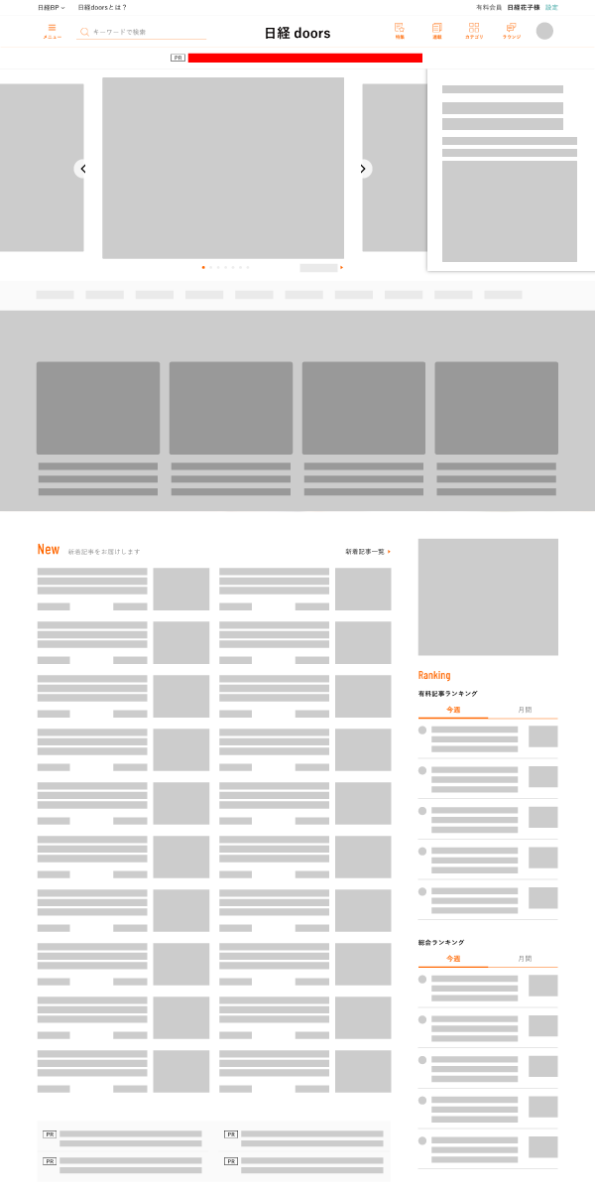
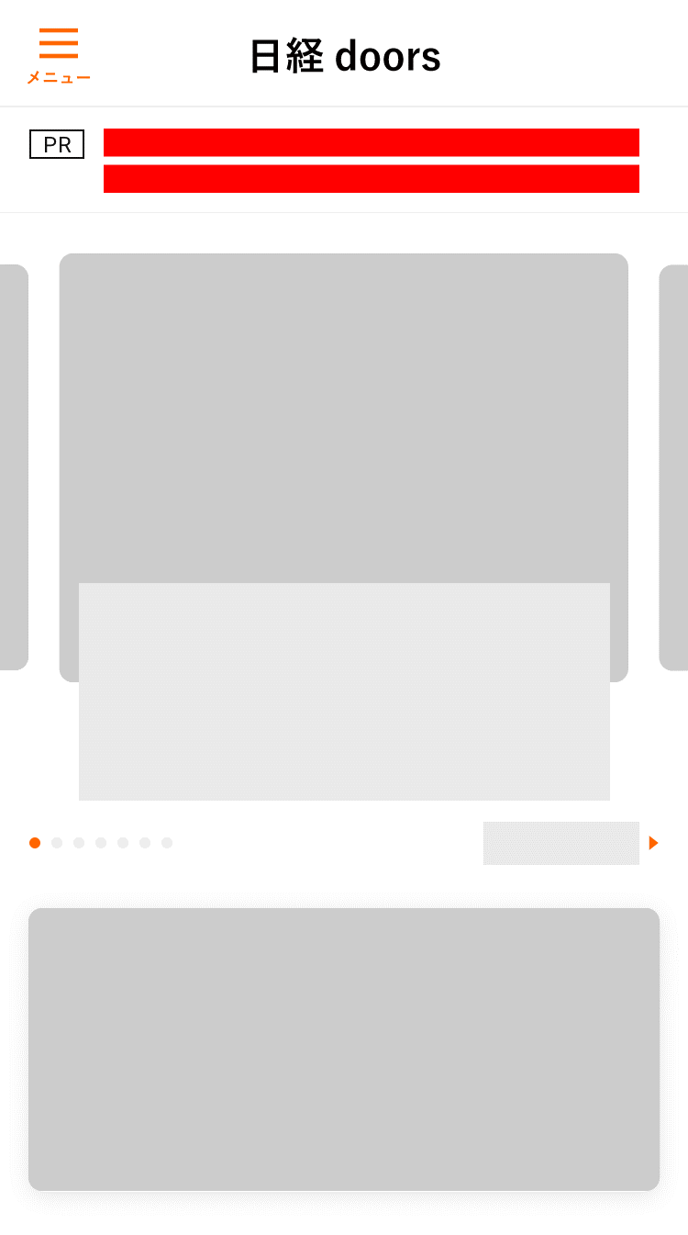
ディスプレイ広告：プレミアムテキスト
ファーストビューに表示するプレミアムテキスト。ワンメッセージ訴求にご活用ください
メニュー名 | プレミアムテキスト
掲載媒体 | 日経doors
掲載面 | PC・SP全ページ *一部ページを除く
表示形式 | ローテーション
原稿規定 | 全・半角問わず30文字以内
掲載期間 | 任意
掲載開始日 | 任意の営業日
保証形態 | インプレッション保証
料金（グロス） | ￥0.8／imp
入稿〆切 | 5営業日前
備考 | 料金には別途消費税がかかります。 料金、枠数、仕様等は、予告なく変更する場合がございます。 申込み、入稿については別途資料でご確認ください。

Slide 20
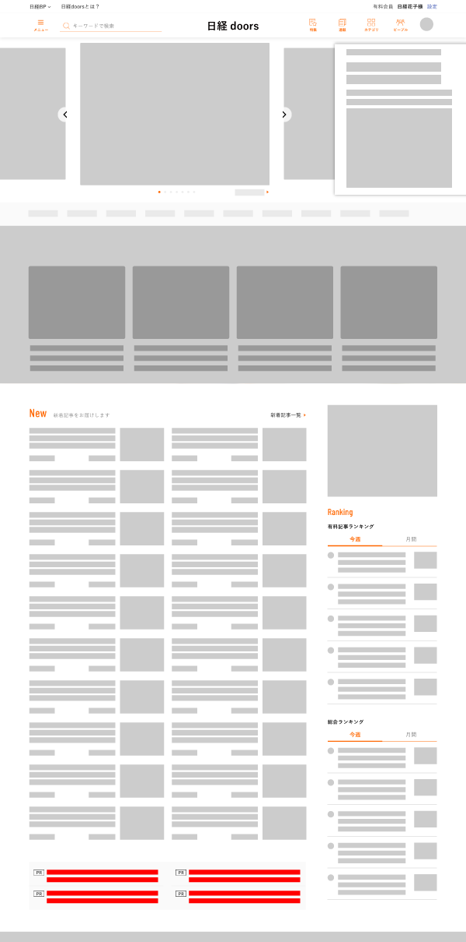
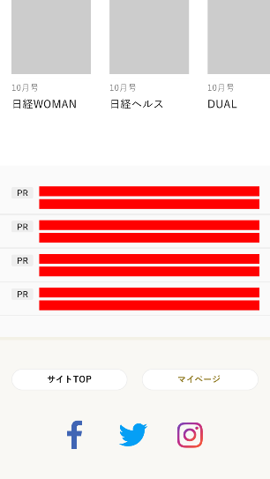
ディスプレイ広告：テキストアド
ページ下部に表示するテキストアド。露出量を重視するキャンペーンなどにご活用ください
メニュー名 | テキストアド
掲載媒体 | 日経doors
掲載面 | PC・SP全ページ *一部ページを除く
表示形式 | ローテーション
原稿規定 | 全・半角問わず30文字以内
掲載期間 | 任意
掲載開始日 | 任意の営業日
保証形態 | インプレッション保証
料金（グロス） | ￥0.5／imp
入稿〆切 | 5営業日前
備考 | 料金には別途消費税がかかります。 料金、枠数、仕様等は、予告なく変更する場合がございます。 申込み、入稿については別途資料でご確認ください。

Slide 21
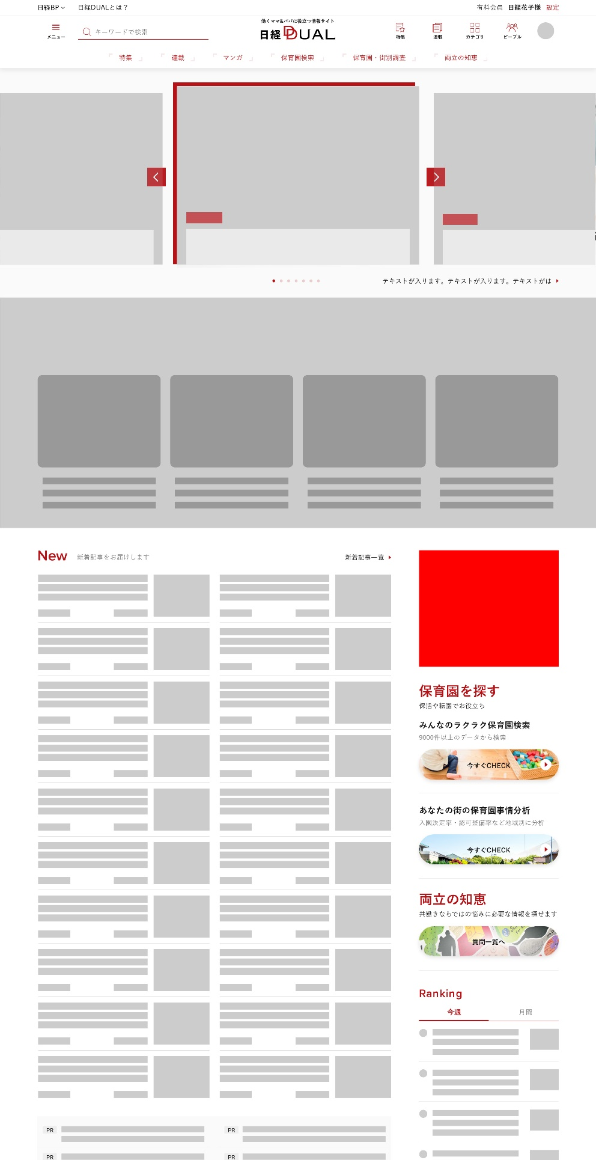
ディスプレイ広告：Run of xwoman レクタングル
日経 x woman ネットワーク（日経DUAL、日経ARIA、日経doors）を横断して配信
最大３クリエイティブ入稿可能で、ターゲットへのクリエイティブテストにもご活用いただけます
メニュー名 | Run of xwoman
掲載媒体 | 日経DUAL、日経ARIA、日経doors
掲載面 | PC・SP全ページ *一部ページを除く
表示形式 | ローテーション
原稿規定 | 300ｘ250／gif、jpg 、png （150KB以内）
掲載期間 | 任意
掲載開始日 | 任意の営業日
保証形態 | インプレッション保証
料金（グロス） | ￥0.6／imp
入稿〆切 | 5営業日前
備考 | 料金には別途消費税がかかります。 料金、枠数、仕様等は、予告なく変更する場合がございます。 申込み、入稿については別途資料でご確認ください。 媒体ごとの内訳指定はできません。 媒体ごとのレポートは出ません。

Slide 22
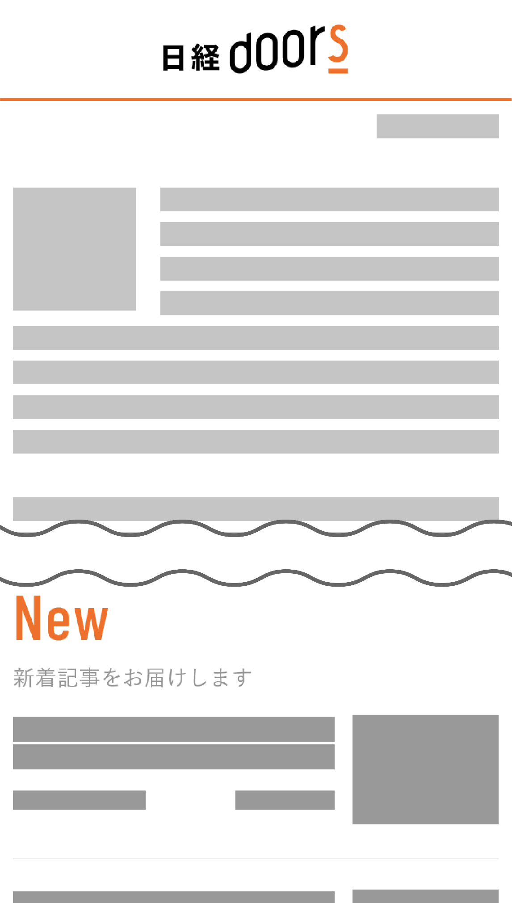
メールマガジン広告：インフィード（HTMLメール）
情報収集に積極的な日経doorsの登録会員（有料会員＋無料会員）に配信するメールマガジン
HTML形式により、サイトと変わらないビジュアルでメッセージを訴求できます
メニュー名 | インフィード（HTMLメール）
掲載媒体 | 日経doors
掲載面 | メールマガジン（HTMLメール）
表示枠数 | 1通あたり最大3枠
原稿規定 | 画像：240×180／gif、jpg、png（50KB以内） テキスト：全・半角問わず28文字以内 広告主名
配信日 | 毎週水曜日、金曜日
料金（グロス） | ￥200,000
入稿〆切 | 5営業日前
備考 | 料金には別途消費税がかかります。 料金、枠数、仕様等は、予告なく変更する場合がございます。 申込み、入稿については別途資料でご確認ください。

Slide 23
【お問い合わせ】
日経ＢＰ 経済メディア広告部
nxw-ad@nikkeibp.co.jp
03-6811-8218

